Slide 1
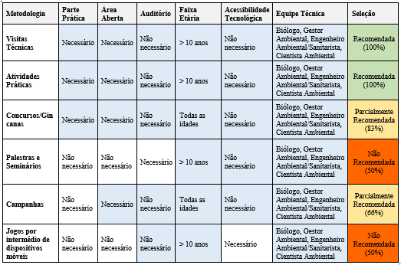
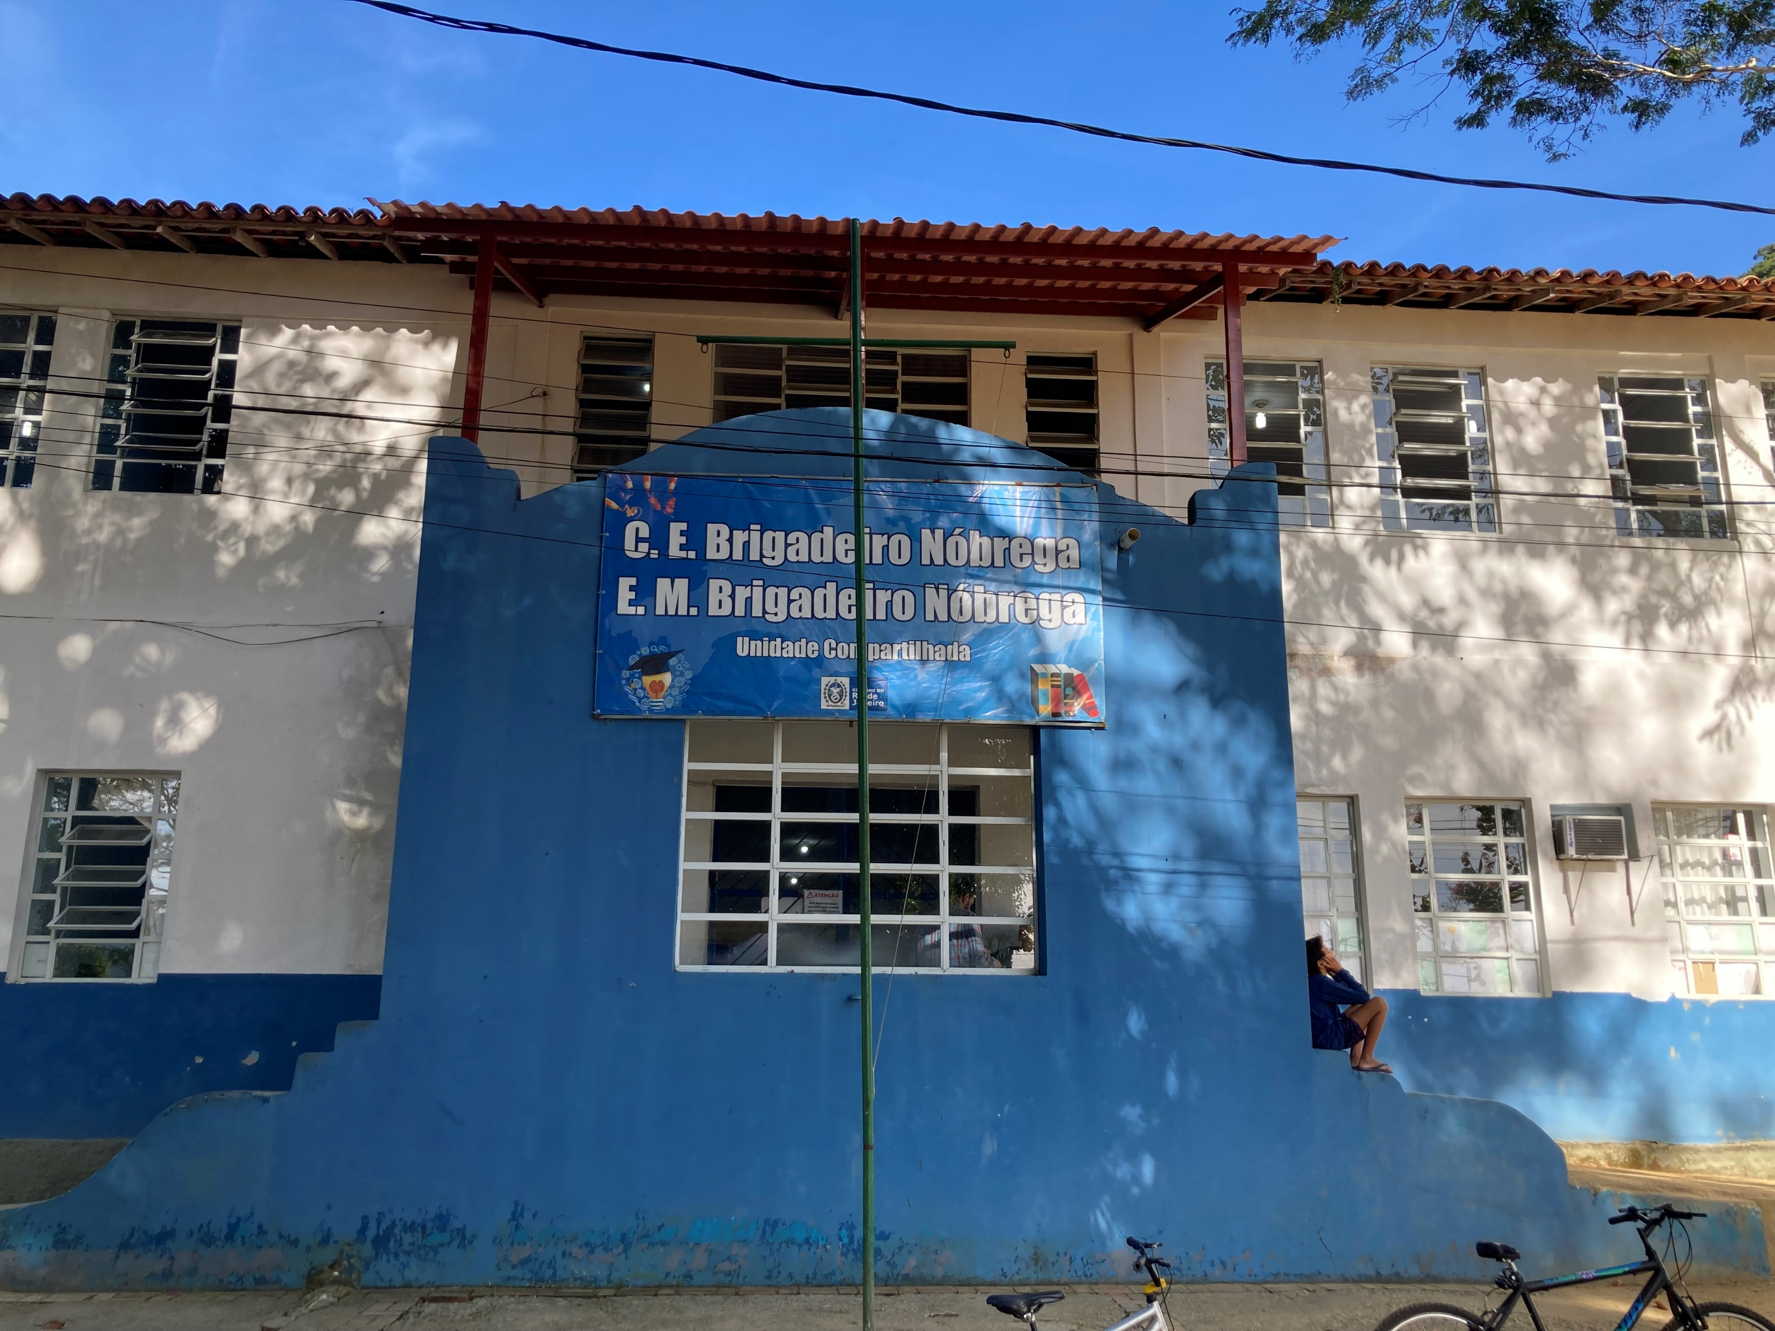
SANEAMENTO BÁSICO E ESCOLAS: UMA CONTRIBUICÃO PARA A EDUCACÃO AMBIENTAL DE ABRAÃO-ILHA GRANDE-RJ, BRASIL
Maria Clara Vieira Pereira De SOUZA^{1*}; Rayssa Vogeler Berquó JACOB ¹; Helena de Oliveira SOUZA²; Ana Silvia Pereira SANTOS³; André Luís de Sá SALOMÃO³;
1. Programa de Pós-graduação em Engenharia Ambiental - PEAMB, Universidade do Estado do Rio de Janeiro - UERJ, Brasil, mariaclaravieiraa@gmail.com; rayssajacob@gmail.com; 2. Programa de Pós-Graduação em Meio Ambiente, Laboratório de Ecotoxicologia Marinha (Oceanografia), Universidade do Estado do Rio de Janeiro helenabiolog@gmail.com; 3. Departamento de Engenharia Sanitária e do Meio Ambiente - DESMA, Universidade do Estado do Rio de Janeiro – UERJ, Brasil, ana.pereira@eng.uerj.br; andre@andresalomao.com
Introdução
Resultados
A Educação Ambiental é componente integrante, essencial e permanente da Educação Nacional, devendo estar presente, de forma articulada, nos níveis e modalidades da Educação Básica e da Educação Superior. Para isso as instituições de ensino devem promovê-la integradamente nos seus projetos institucionais e pedagógicos, promovendo a conscientização ambiental e a construção de valores e virtudes, em prol da sua preservação. No contexto da saúde e do saneamento, a educação ambiental pode ser definida como uma prática social que recomenda não só a mudança de hábitos, práticas e atitudes, mas, principalmente a mudança gradual na forma de pensar, sentir e agir através da seleção e utilização de métodos pedagógicos.
Quadro 1. Avaliação comparativa e classificatória das metodologias selecionadas com a temática de educação ambiental e sanitária nas escolas do Brasil (Fonte: Autores)
Objetivo
Realizar um levantamento bibliográfico sobre as diferentes metodologias que abordam o saneamento básico aplicado às escolas no Brasil, para futura implementação nas escolas da Vila de Abraão, Ilha Grande, litoral sul do estado do Rio de Janeiro.
Metodologia
A Vila de Abraão, localizada na Ilha Grande, distrito de Angra dos Reis, município do Estado do Rio de Janeiro, com aproximadamente 3000 habitantes, assume o papel de “capital econômica”, sendo o local com maior infraestrutura de toda ilha.
A Escola Municipal Brigadeiro Nóbrega, localizada na Vila do Abraão, recebe alunos não só de Abraão, mas também de outras 9 localidades da ilha. Para este projeto foram selecionados somente os alunos entre o 6º e 9º ano do ensino Fundamental II, sendo aproximadamente 210 estudantes. Além disso, esta escola faz parte do Programa Mais Educação, criado pelo Ministério da Educação, priorizando escolas localizadas em áreas de vulnerabilidade social.
Conclusão
Com isso, foi estabelecida uma metodologia que poderá ser usada por tomadores de decisão como ferramenta de auxílio na escolha da metodologia pedagógica mais recomendada para atender as necessidade e condições apresentadas nas escolas e para promoção da educação ambiental e sanitária nos jovens alunos desde o início de suas formações. Espera-se que este estudo incentive o desenvolvimento de mais ações de educação ambiental, e uma ampla conscientização nos jovens sobre o cuidado com o meio ambiente e das questões sanitárias, como ferramenta para promoção da saúde ambiental e pública. Além de estabelecer o diálogo entre professores, alunos e a comunidade, para o desenvolvimento de uma visão crítica e ampla sobre estas questões.
Figura 1. Escola Municipal Brigadeiro Nóbrega (Fonte: Autores)
I. O levantamento metodológico de educação ambiental voltado para área de saneamento: realizado através de buscas na base de dados do Google Acadêmico com as palavras-chaves: “Educação Ambiental”; “Saneamento Básico”; “Escolas”, “Brasil”, "Áreas rurais"; "Metodologias" e "Tecnologia social".
II. Estabelecimento dos critérios de inclusão das práticas: (i) atividades práticas; (ii) uso de áreas abertas; (iii) uso de auditório; (iv) faixa etária acima de 10 anos; (v) acessibilidade tecnológica; e (vi) equipe técnica especializada na área ambiental.
III. Classificação das metodologias: em três categorias, conforme cumprimento dos critérios estabelecidos, em “recomendada” (100% dos critérios contemplados), “parcialmente recomendada” (≥60% dos critérios contemplados) e “não recomendada” (< 60% dos critérios contemplados).
Revisão Bibliográfica
CONSTITUIÇÃO, BRASIL. Ministério do Meio Ambiente. Lei federal nº. 9795 de 27 de abril de 1999. dispõe sobre a educação ambiental, institui a política nacional de educação ambiental e dá outras providências. Brasília, DF, 1999.
GUIMARÃES, M. Por uma educação ambiental crítica na sociedade atual. Revista Margens Interdisciplinar, v. 7, n. 9, p. 11-22, 2013.
MOISÉS, M. ET AL. A política federal de saneamento básico e as iniciativas de participação, mobilização, controle social, educação em saúde e ambiental nos programas governamentais de saneamento. Ciência & saúde coletiva, v. 15, n. 5, p. 2581-2591, 2010.
RIBEIRO, H. A integração entre a educação ambiental e o saneamento ambiental como estratégia para a promoção da saúde e do meio ambiente sustentado. Brasil. Ministério da Saúde. Fundação Nacional de Saúde, 2002.

